Slide 1


Bureau de l’ombuds | Secrétariat de l’IDÉA | Bureau de gestion informelle des conflits
Ombuds Office | IDEA Secretariat | Informal Conflict Management Office
Les gens d’abord. Notre promesse à vous.
People First. Our Promise To You.
L’humilité culturelle: un parcours de vie
Dre. Nadia Ferrara
( wìn | elle )
Ombuds
Services aux Autochtones Canada et le Bureau du Conseil privé

Slide 2

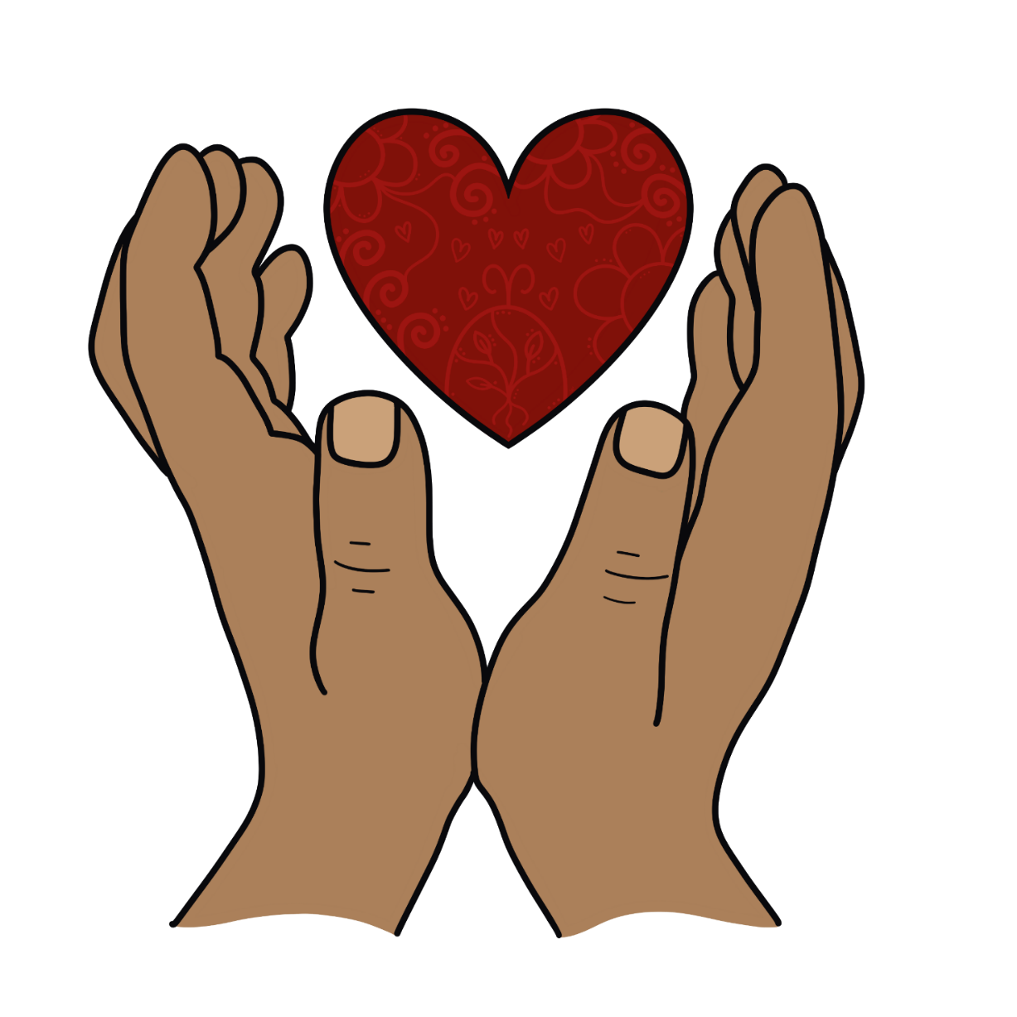
Artiste: Emily Brascoupe-Hoefler
2

Slide 3
C’est par notre humilité que nous faisons le lien à notre humanité

Slide 4

Humilité
Il ne s’agit pas de faiblesse, mais de comprendre notre place dans l’ordre général des choses
Il s’agit d’admettre nos lacunes et de chercher activement à y remédier
Une manière d’être qui interpelle l’autocorrection et l’amélioration constante
Nous aide à mieux apprendre et à mieux résoudre les problèmes

Slide 5
La partie culturelle de l'humilité culturelle
L'identité culturelle d'une personne est intersectionelle et comprend:
l’Ethnicité, la race, l’âge, l'expérience, l'éducation, le statut socio-économique, le genre, l'orientation sexuelle, la religion, la géographie (y compris la ruralité), le handicap, la langue

Slide 6
Ce que l'humilité culturelle n'est pas
Compétence culturelle: est basée sur les connaissances, et propose que nous pouvons devenir un expert de la culture et des expériences de quelqu'un d'autre, ce qui nous permet de mieux collaborer avec lui
Sensibilité culturelle: consiste à être conscient des différences culturelles et de la manière dont elles influencent nos valeurs, nos croyances et nos comportements, sans porter de jugement
Sécurité culturelle: est basée sur la reconnaissance et la remise en question des déséquilibres et des inégalités de pouvoir. Elle invite à une réflexion critique sur nos croyances, nos préjugés et nos pratiques

Slide 7
Humilité culturelle définie
Un parcours d'auto-réflexion et d'auto-évaluation tout au long de la vie, et un engagement à comprendre et à respecter les différents points de vue
Implique une volonté d'apprendre des autres, plutôt que de supposer que nos propres normes, valeurs et expériences sont universelles ou supérieures
Une approche qui reconnaît le rôle du pouvoir, des privilèges et de l'oppression dans nos interactions avec les autres
S'engager avec les autres avec humilité, authenticité et à partir d'un lieu d'apprentissage
Une façon d'être pour nous faire progresser vers l'équité

Slide 8
Un processus continu
Il doit y avoir un processus continu d'auto-réflexion et d'auto-évaluation en ce qui concerne le travail avec les personnes qui sont différentes de nous
Reconnaître que nous sommes les experts de nos propres expériences vécues
Réfléchir à nos propres valeurs et préjugés et examiner l'impact qu'ils ont sur notre vision du monde
Il s'agit d'un processus individuel qui contribue de façon positive à un changement organisationnel

Slide 9
Deux piliers: auto-réflexion et auto-évaluation
Auto-réflexion :
Quelles sont les suppositions que je fais à propos de... ?
Est-ce que je généralise à outrance ?
Est-ce que je tire des conclusions hâtives ?
Auto-évaluation :
Ai-je consulté une source d'information fiable ? Que crois-je maintenant ?
Ai-je remis en question ma source de connaissances ? Certaines de mes informations étaient-elles fausses ou mal informées ?
De nouvelles informations sont-elles disponibles ? Qu'est-ce qui a changé ?

Slide 10
Les 5 éléments de l’humilité culturelle
Objectif de la réflexion : chaque rencontre est abordée avec humilité et en gardant à l’esprit qu’il y a toujours quelque chose à apprendre les uns des autres. Réflexion postérieure: qu’ai-je appris de chacun lors de cette rencontre?
Objectif en matière de respect : traiter chaque personne avec le plus grand respect et s’efforcer de préserver la dignité et le respect. Réflexion postérieure : ai-je traité toutes les personnes impliquées dans cette rencontre avec respect?
Objectif en matière d'estime : il convient de tenir chaque personne en haute estime tout en étant conscient des préjugés inconscients et en ne les laissez pas interférer dans les interactions. Réflexion postérieure : des préjugés inconscients sont–ils à la base de mes interactions?
Objectif en matière de pertinence : on s'attend à ce que l'humilité culturelle soit pertinente et à ce que cette pratique soit appliquée à chaque rencontre. Réflexion postérieure : en quoi l'humilité culturelle était elle pertinente dans cette interaction?
Objectif en matière de résilience : il s'agit d'intégrer la pratique de l'humilité culturelle pour améliorer la résilience personnelle et la compassion générale. Réflexion postérieure : comment cette interaction a-t-elle influé sur ma résilience personnelle?
Source: The American Journal of Medicine, Vol 134, No 2, février 2021

Slide 11
L'humilité culturelle est une voie vers la responsabilité personnelle et institutionnelle
11

Slide 12
L'humilité culturelle favorise le changement institutionnel
La mise en pratique des principes de l'humilité culturelle crée une réaction en chaîne
Chacun d'entre nous peut faire une différence
Lorsque l'humilité culturelle est priorisée, elle peut contribuer à créer des milieux de travail inclusifs et équitables
Les organisations sont composées d'individus
On doit participer activement à une auto-évaluation constante afin de découvrir et d'éliminer les barrières systémiques, les dynamiques de pouvoir et les inégalités qui existent dans les milieux de travail

Slide 13
La résistance personnelle ressemble à…
Refus du changement/rigidité/refus d’apprendre ou de connecter
Ignorance stratégique / maintien des préjugés ou des mythes
Manque d'autoréflexion, de conscience de soi ou d'honnêteté / peur du jugement
Complexe d'ego ou de supériorité / égocentrisme
Refus de faire preuve de vulnérabilité ou d'admettre un manque de connaissances
Aucune prise en compte de l'expérience vécue ou des différences culturelles spécifiques
Refus d'accepter la responsabilité / mentalité "ce n'est pas mon problème"
Ces points de vue se traduisent souvent par des microagressions, des réprimandes, du harcèlement et des abus de pouvoir

Slide 14
La résistance institutionnelle ressemble à...
Résistance aux nouvelles approches
Mise en œuvre de politiques sans participation suffisante des parties impliquées
Maintien de politiques ou de procédures qui maintiennent des barrières systémiques
Systèmes hiérarchiques rigides qui empêchent une prise de décision et une participation inclusive
L’absence des voix des groupes marginalisés dûe à leur faible représentation à des postes de direction importants
La tolérance des comportements offensants, tels que les microagressions

Slide 15
Définition des microagressions
Un comportement verbal ou non verbal subtil, conscient ou involontaire, souvent de la part d'individus bien intentionnés, qui n'ont pas réalisé qu'ils se livrent à une forme de comportement offensif ou méprisant

Slide 16
Exemples de microagressions
Raciale : supposer qu'une personne de couleur n'est "pas d'ici", ne pas reconnaître ou invalider l'identité raciale ou les expériences vécues d'une personne
Genre : supposer l'identité de genre ou les pronoms d'une personne sur la base de sa présentation physique
Capacité : ne pas tenir compte des besoins des personnes en situation d'handicap, présumer des capacités d'une personne, utiliser un langage capacitif (tel que "cela tombe dans l'oreille d'un sourd", "l'aveugle guide l'aveugle", "vous êtes tellement TOC")
L'âge : supposer qu'une personne âgée n'est pas au fait des technologies, ne pas valoriser les contributions des travailleurs plus âgés, penser que les jeunes travailleurs ne sont pas aussi qualifiés que ceux qui ont plus d'expérience

Slide 17
Les microagressions sont ressenties par tous ceux qui sont victimes de l'ignorance stratégique
17

Slide 18
Les impacts des microaggressions
Les microagressions peuvent nous donner l’impression que:
Nous n’appartenons pas
Nous devons constamment nous expliquer ou nous défendre auprès de nos amis, collègues et gestionnaires/superviseurs
Nous sommes constamment choyés, rabaissés ou ignorés dans les milieux de travail
Il y a quelque chose qui ne va pas chez nous
Les microagressions peuvent causer d’énormes dommages et peuvent entraîner la dépression et l’anxiété
En fin de compte, les microagressions concernent l’impact plutôt que l’intention

Slide 19
Le changement institutionnel ressemble à...​
Création d'une culture de la sécurité psychologique dans laquelle les microagressions peuvent être identifiés et traités efficacement
Auto-réflexion et auto-évaluation sur les niveaux actuels d'inclusion, de diversité, d'équité et d'accessibilité (IDEA)
Examen régulier des politiques et des procédures afin d'identifier les impacts différentiels sur les différents groupes marginalisés
Intégrer des mesures telles que l'évaluation à 360° et les enquêtes auprès des employés pour évaluer les performances en matière d'IDEA
Soutenir les groupes de ressources pour les employés et offrir des formations et des ressources IDEA

Slide 20
Transformer les microagressions en microaffirmations Transformer la violence latérale en compassion latérale
20

Slide 21
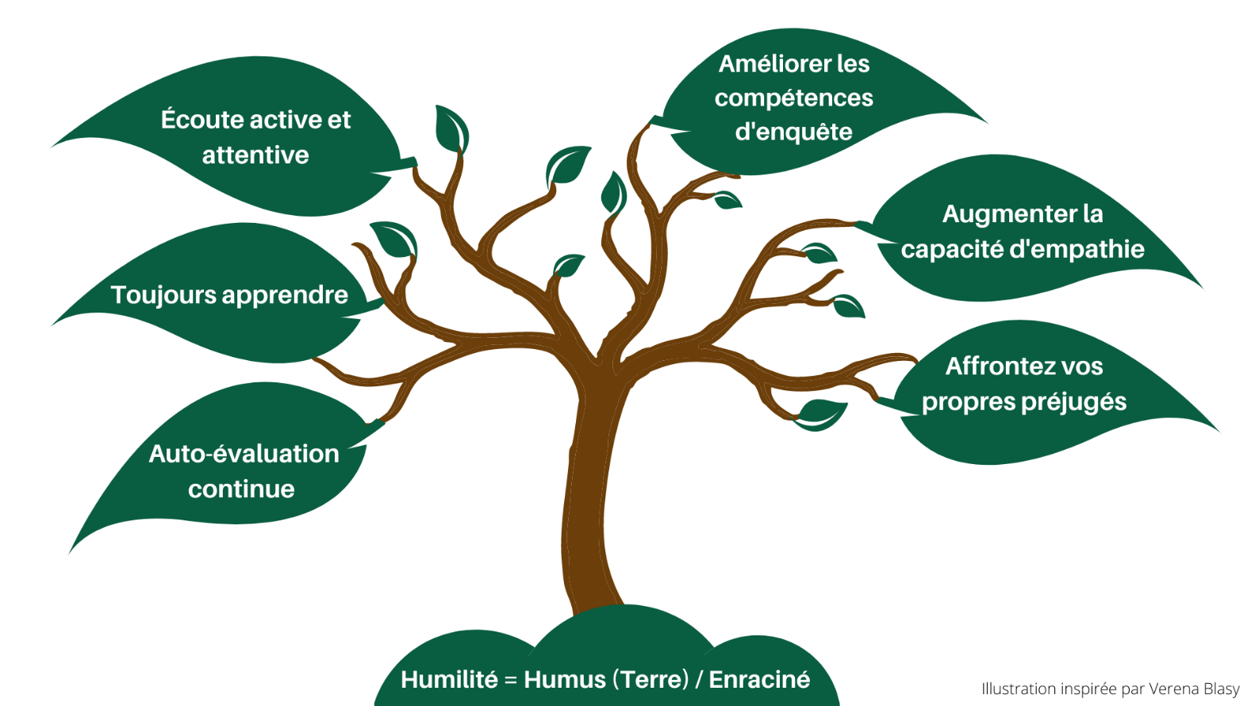
Tout commence avec vous
Illustration inspirée par Fern Blasy
21

Slide 22
L'humilité culturelle, c'est...
De se voir, de voir nos organisations, notre histoire, et le passé et le présent avec franchise et authenticité, d'apprendre de ces connaissances et de les utiliser pour mieux faire et pour mieux être
Un processus continu reconnaissant la personne en face de vous comme l'expert de son expérience vécue
Le grand connecteur qui mène à un changement significatif et compatissant
Un cheminement qui dure toute la vie

Slide 23
«Les gens oublieront ce que vous avez dit, les gens oublieront ce que vous avez fait, mais les gens n'oublieront jamais ce que vous leur avez fait ressentir.»
- Maya Angelou
23

